Slide 1
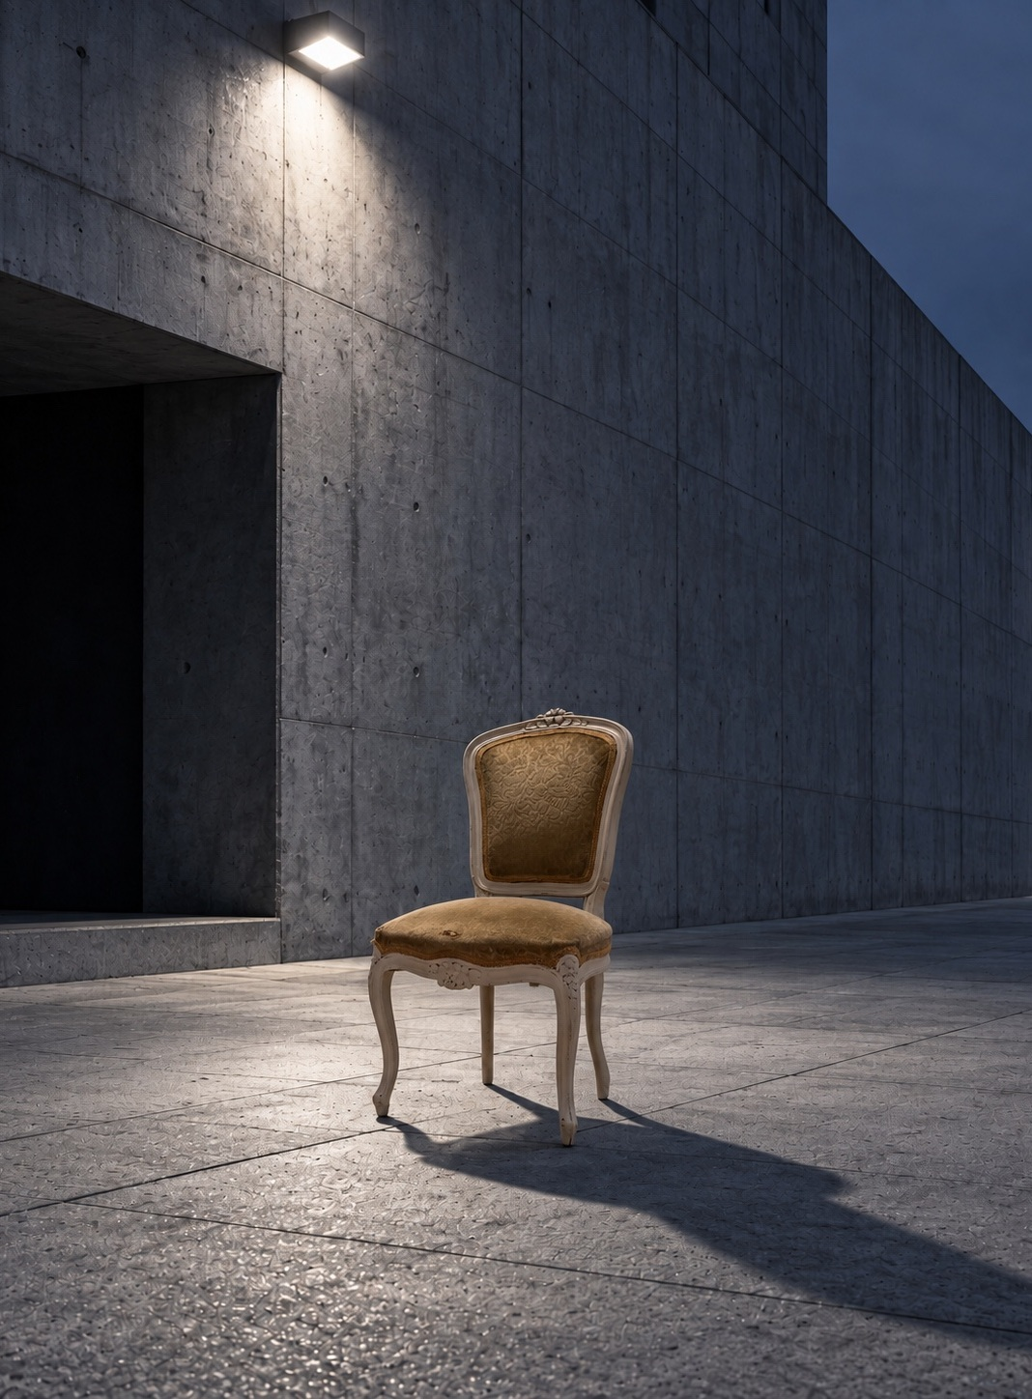
ΑΝΑΚΛΗΣΗ
Μπορείς να σταθείς.
Πρόταση εικαστικής εγκατάστασης για τον εξωτερικό χώρο / πίσω μέρος του ΚΠΙΣΝ
Dema | Visual Artist
www.demavisualartist.com

Slide 2
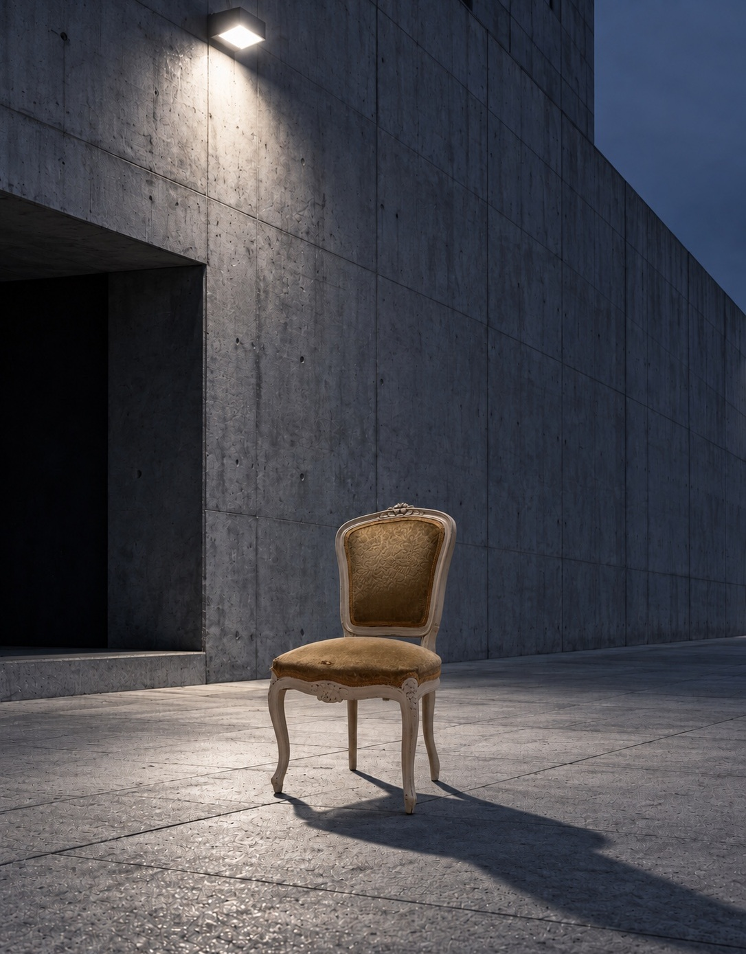
Η κεντρική ιδέα
SILENT ALERT / PUBLIC PAUSE
Μια μοναχική καρέκλα μέσα στη ροή της κίνησης λειτουργεί ως σιωπηλό alert.
«Όταν προχωράς, μπορείς και να καθίσεις για λίγο.
Η παύση είναι μέρος της διαδρομής.»
Χωρίς θόρυβο. Μόνο φως, σκιά, αρχιτεκτονική και αναπνοή.
ΑΝΑΚΛΗΣΗ — Dema
02

Slide 3
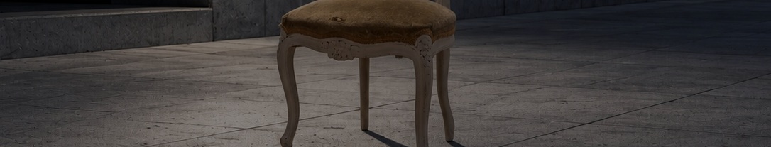
Γιατί στο πίσω μέρος του κτηρίου
SITE-SPECIFIC INTENTION
Το πίσω μέρος δεν είναι το επίσημο μέτωπο· είναι πέρασμα.
Εκεί η εγκατάσταση γίνεται μια αναπάντεχη άδεια: εκεί που κανείς περνά γρήγορα, ένα αντικείμενο ζητά επιβράδυνση.
Σκοπός: να μετατραπεί μια μεταβατική ζώνη σε σημείο συνειδητής στάσης.
ΑΝΑΚΛΗΣΗ — Dema
03

Slide 4
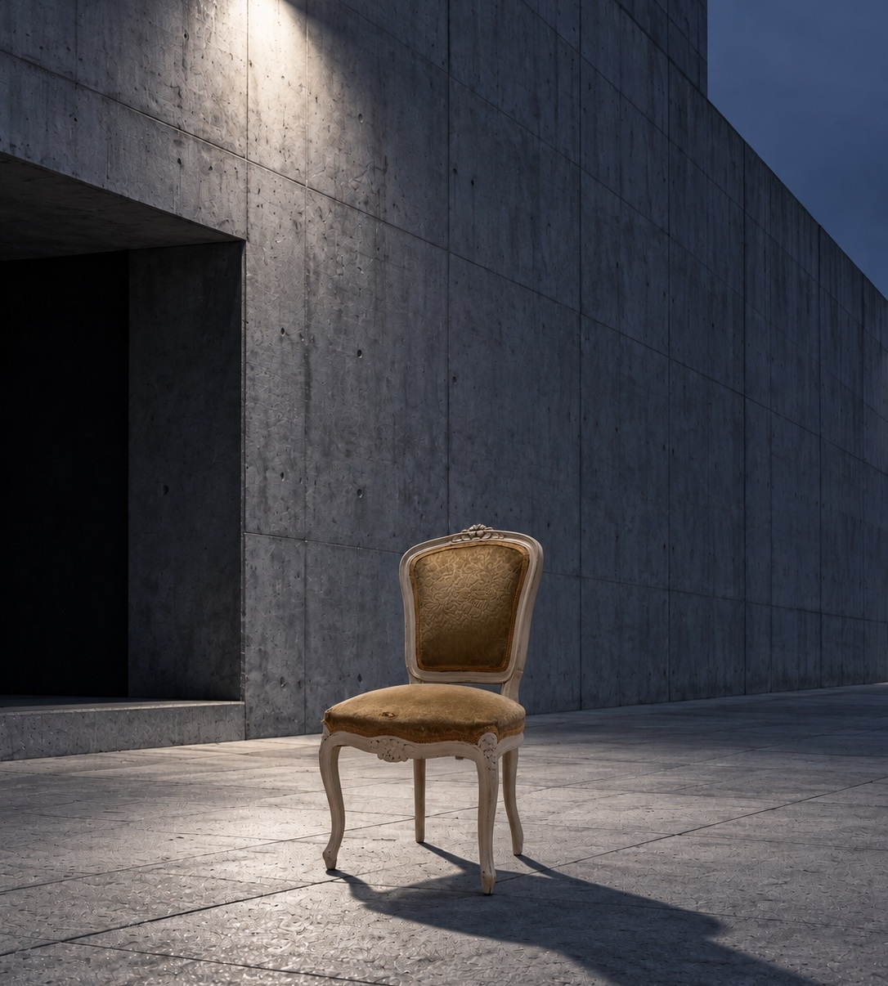
Το έργο στον χώρο
FORM / LIGHT / SHADOW
1 κάθισμα
1 ψυχρή δέσμη φωτός
1 σκιά ως προέκταση του σώματος
1 περαστικός που γίνεται πιθανός χρήστης
Η καρέκλα δεν είναι έπιπλο. Είναι θέση, πρόσκληση και όριο ανάμεσα στην κίνηση και την παύση.
ΑΝΑΚΛΗΣΗ — Dema
04

Slide 5
Εμπειρία επισκέπτη
A FOUR-STEP ENCOUNTER
01
02
03
04
Παρατηρεί
Πλησιάζει
Στέκεται ή κάθεται
Συνεχίζει αλλιώς
κάτι μοναχικό στο πέρασμα
χωρίς οδηγία, μόνο από έλξη
η παύση γίνεται πράξη
η διαδρομή αλλάζει ρυθμό
Η εγκατάσταση δεν επιβάλλει συμμετοχή. Απλώς ανοίγει ένα κενό όπου ο επισκέπτης μπορεί να επιλέξει να μείνει.
ΑΝΑΚΛΗΣΗ — Dema
05

Slide 6
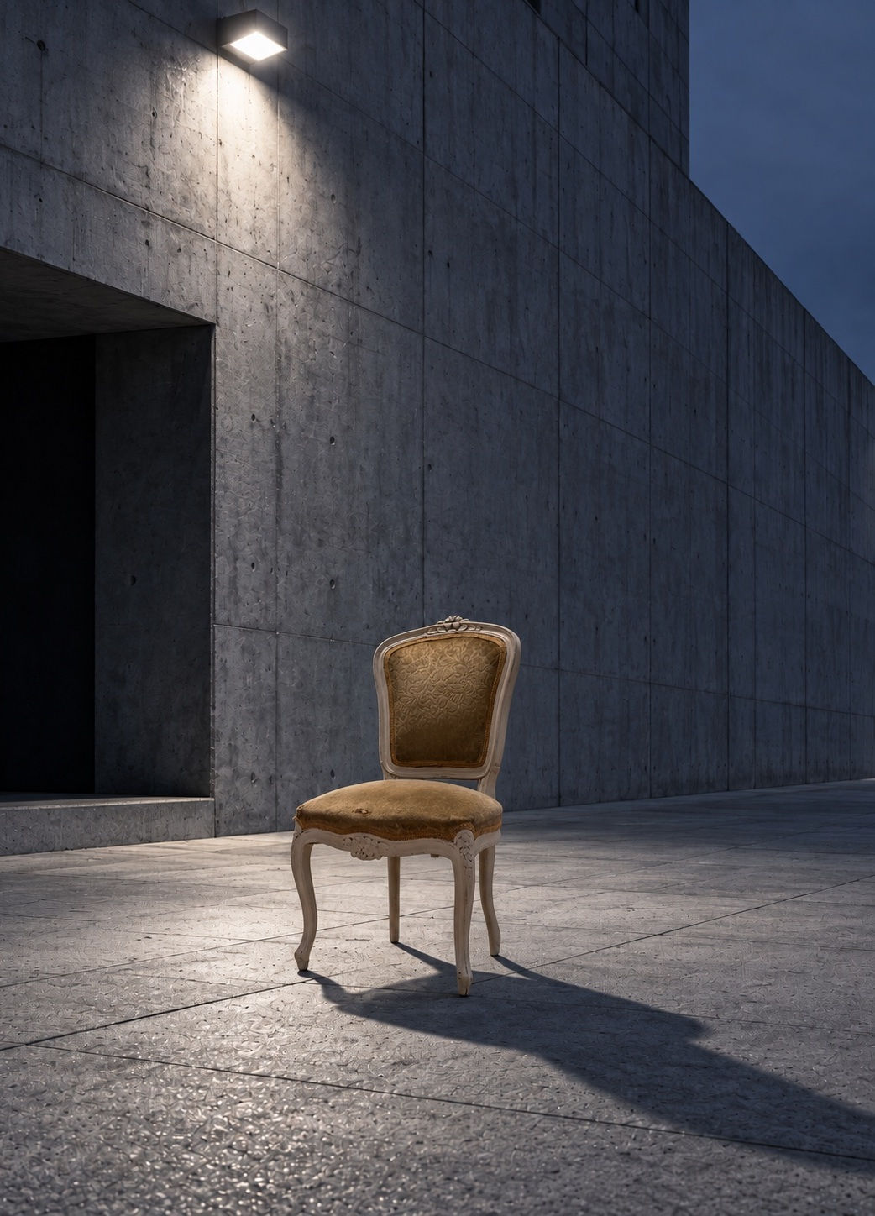
Προσαρμογή της καρέκλας
OBJECT / MEMORY / PUBLIC BODY
Οικιακό αντικείμενο
Μεταφέρεται σε δημόσιο αρχιτεκτονικό πλαίσιο.
Χρώμα
Ματ υπόλευκο / πέτρα, ώστε να συνδεθεί με το concrete.
Ύφασμα
Γήινη ώχρα ή πατίνα· όχι πολυτέλεια, αλλά βιωμένη μνήμη.
Κρίσιμο
Να φαίνεται ότι έχει ιστορία — όχι ότι έγινε «καινούρια».
ΑΝΑΚΛΗΣΗ — Dema
06

Slide 7
Τεχνικές ανάγκες
LOW IMPACT / HIGH PRECISION
• Ενδεικτικό αποτύπωμα: 1,5 × 1,5 μ.
• Σταθερή καρέκλα ή αόρατη βάση ασφαλείας
• Χωροθέτηση χωρίς εμπόδιο στη ροή επισκεπτών
• Διακριτική επιγραφή ή QR με artist statement
• Φωτισμός: υφιστάμενος ή χαμηλή ψυχρή δέσμη
• Διάρκεια: προτεινόμενα 2–4 εβδομάδες
• Ημερήσιος έλεγχος κατάστασης αντικειμένου
• Φωτογραφική τεκμηρίωση για αρχείο / επικοινωνία
Η πρόταση είναι χαμηλής υλικής παρέμβασης, με καθαρή ορατότητα και εύκολη αποξήλωση.
ΑΝΑΚΛΗΣΗ — Dema
07

Slide 8
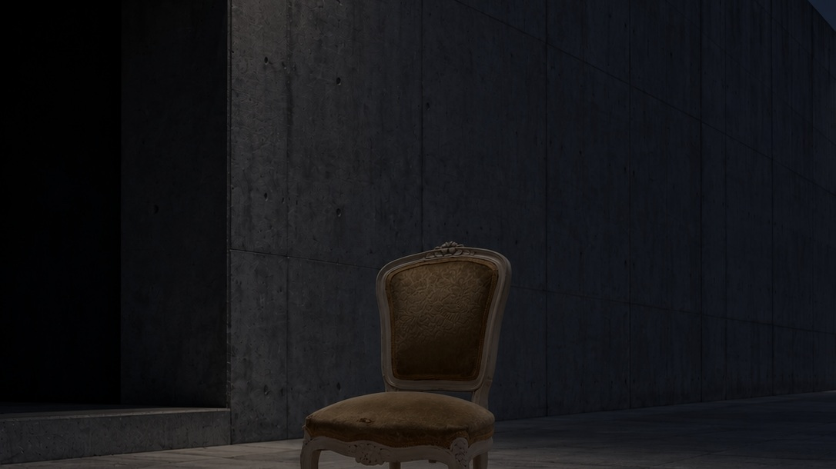
Η παύση ως δημόσιο δικαίωμα.
Σε έναν χώρο διαρκούς κίνησης, το έργο δεν ζητά κατανάλωση· ζητά προσοχή.
Μια θέση για όποιον χρειάζεται να ξαναβρεί ρυθμό.
ΣΤΑΜΑΤΩ ≠ ΠΑΡΑΙΤΟΥΜΑΙ
ΑΝΑΚΛΗΣΗ — Dema
08

Slide 9
Τεκμηρίωση & ενεργοποίηση
AFTERLIFE OF THE INSTALLATION
ΦΩΤΟΓΡΑΦΊΑ
διαφορετικές ώρες: μέρα, σούρουπο, νύχτα
VIDEO
μονοπλάνο 30–60” με τη ροή των σωμάτων γύρω από την καρέκλα
QR
σύντομο statement και δυνατότητα ανώνυμης φράσης επισκέπτη
ARCHIVE
τελικό ψηφιακό αρχείο για τη σελίδα του έργου
ΑΝΑΚΛΗΣΗ — Dema
09

Slide 10
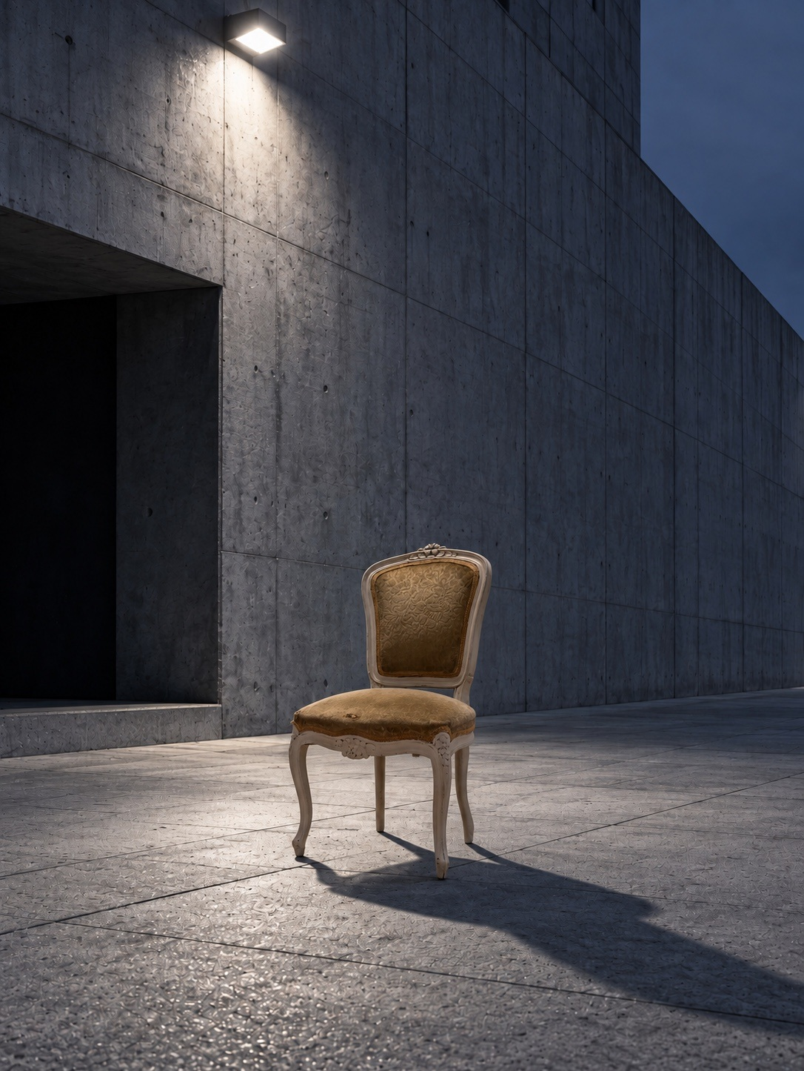
Πρόταση προς ΚΠΙΣΝ / Ίδρυμα Σταύρος Νιάρχος
ΑΝΑΚΛΗΣΗ
Η εγκατάσταση προτείνει ένα μικρό, καθαρό έργο με ισχυρό δημόσιο μήνυμα: να θυμίσει ότι η στάση δεν είναι αδράνεια. Είναι τρόπος να συνεχίσεις.
Dema — Visual Artist
www.demavisualartist.com
vslkdimkailog@gmail.com

